Slide 1
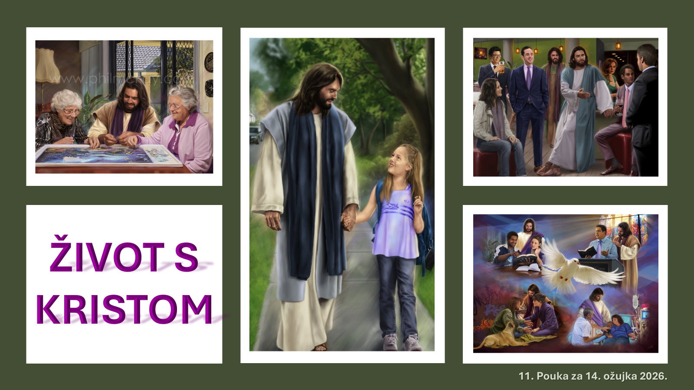
SJEDINJENJE NEBA I ZEMLJE : KRIST U FILIPLJANIMA I KOLOŠANIMA
1. tromjesečje 2026. Prezentacija biblijske pouke 14. ožujka 2026.

Slide 2


Upamtite redak
2. Kološanima 2,16.17:
“Prema tome, neka vas nitko ne osuđuje zbog jela ili pića, ili zbog godišnjih blagdana, ili mlađaka, ili subota! To je samo sjena stvarnosti koja je imala doći, a stvarnost je Krist.“

Slide 3


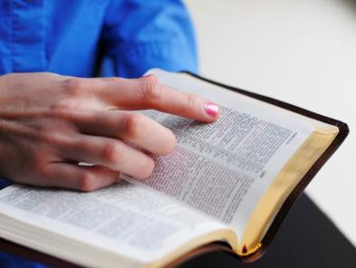

Pavao daje dragocjene pouke o tome kako se nositi s lažnim učenjima. Te su pouke danas ključne za crkvu. Uostalom, u većoj ili manjoj mjeri, sve naše crkve trpe napad lažnih učitelja. Ovotjedna pouka naglašava tri glavne teme: 1. Radovanje u Gospodinu suprotno je oslanjanju na ljudsku snagu. 2. Istinsko obraćenje vodi do radikalne promjene, od povjerenja u tijelo do povjerenja u Krista. 3. Poznavanje Krista je progresivno iskustvo. Kako se približavamo Njemu, naša bliskost s Njim će se sve više produbljivati. Intimnost s Kristom mora nastaviti rasti dok ne dođe dan kada Ga budemo gledali licem u lice.

Slide 4

“Radite sve ovo, a iznad svega, volite jedni druge jer ljubav je to što vas drži zajedno u savršenom jedinstvu."
Kološanima 3,14 SHP

Slide 5

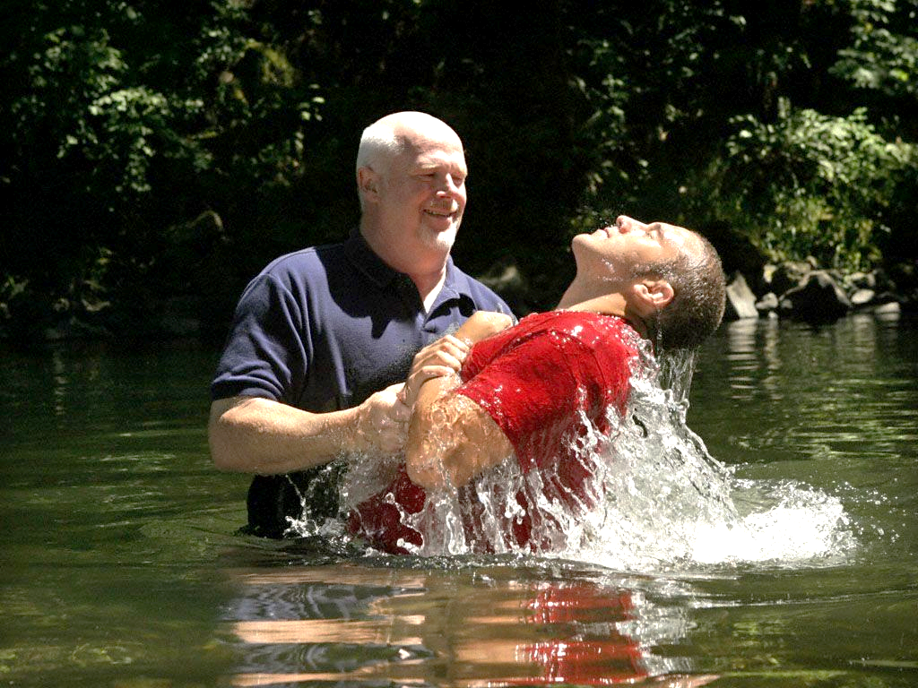








Pokopavanjem u vodi krštenja umiremo našem starom životu grijeha. Kad izađemo iz vode, bivamo uskrsnuti kao nova bića.
Napustili smo naš stari način života i razmišljanja. Od tada smo živjeli drukčije i razmišljali drukčije. Prestajemo biti zemaljski usmjereni i stječemo nebeski mentalitet.
Iz nekog razloga, naš stari način življenja usmjeren je na uskrsnuće. Stoga nas apostol Pavao potiče da usmjerimo pogled na nebesko i okrenemo leđa zemaljskom.
Zemaljski ili nebeski mentalitet?
Naš fokus (Kološanima 3,1-4).
Umiranje svemu zemaljskom (Kološanima 3,5-6).
Odijevanje u nebesko (Kološanima 3,7-11).
Karakteristike novog života u Kristu:
Savršena veza (Kološanima 3,12-14).
Nebeska hrana (Kološanima 3,15-17).

Slide 6

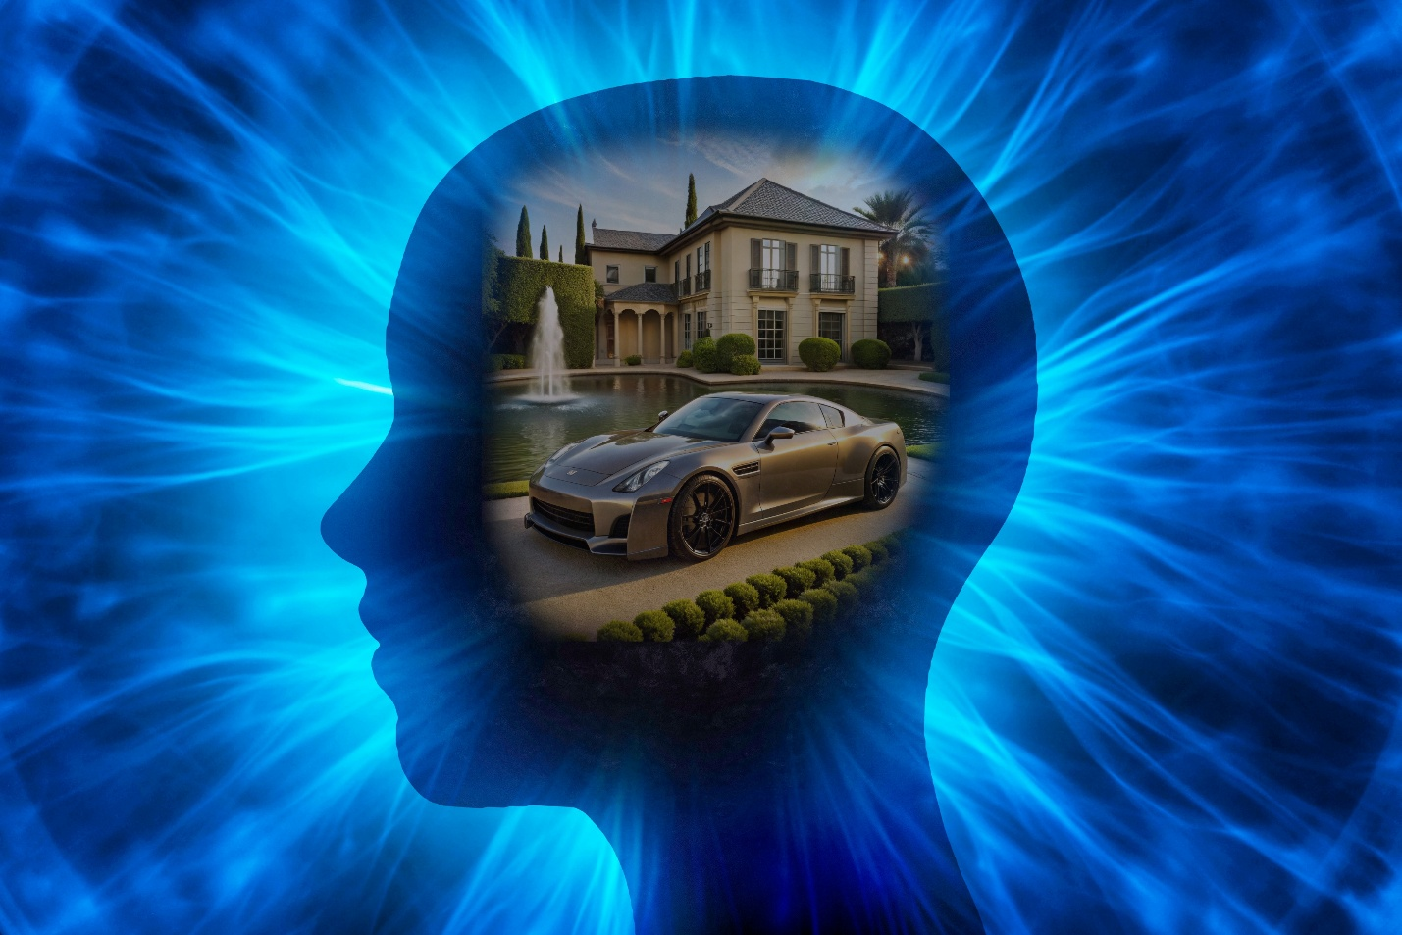
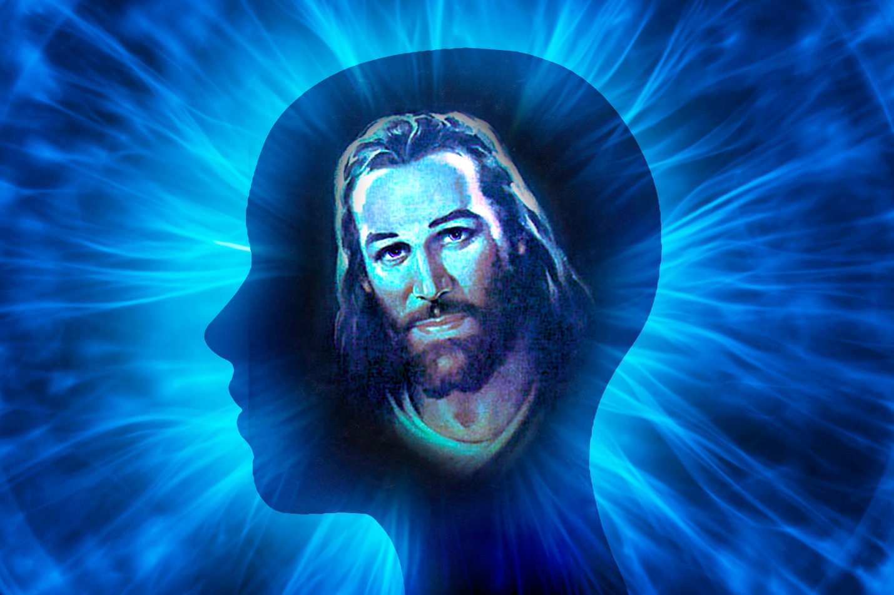
ZEMALJSKI ILI NEBESKI MENTALITET?

Slide 7

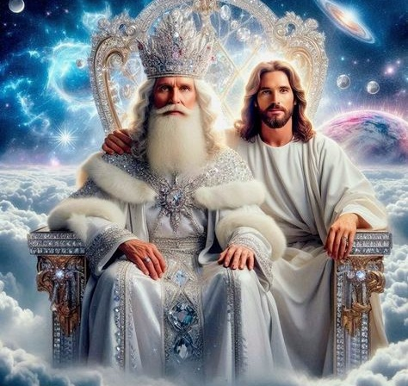
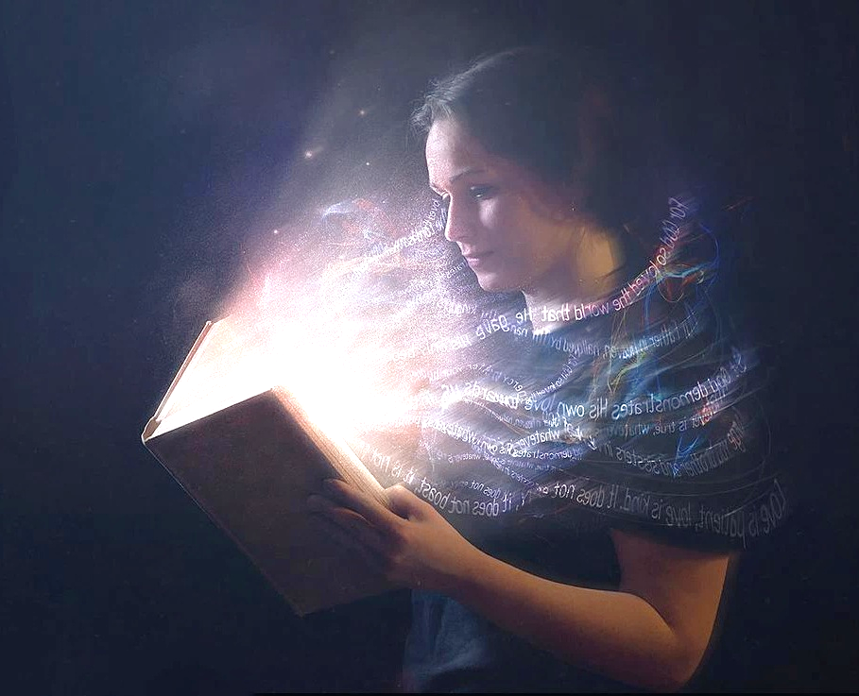
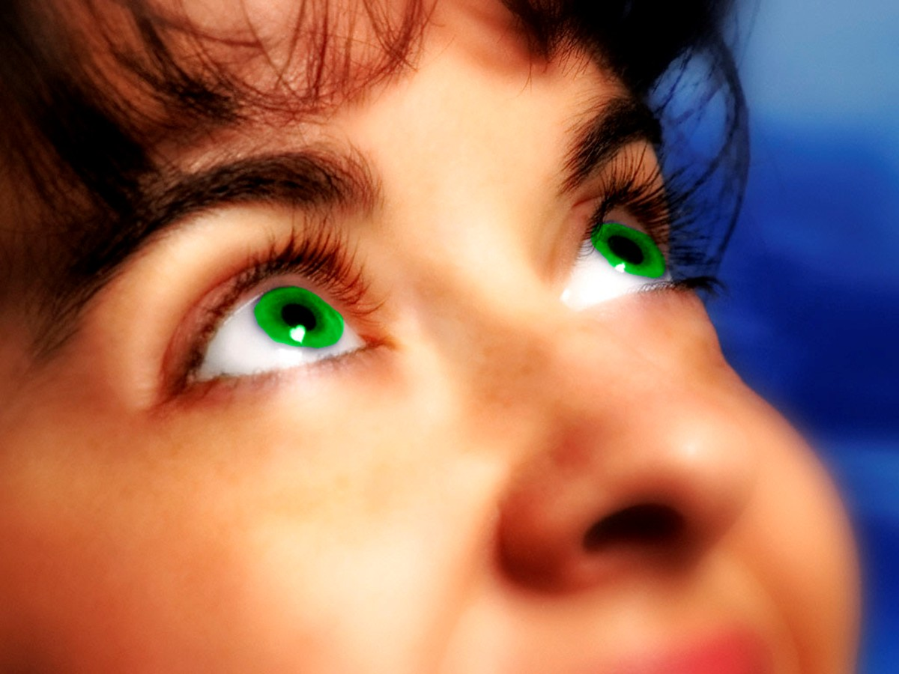
NAŠ FOKUS
“Mislite o onome što je gore a ne o onome što je na zemlji.” (Kološanima 3,2)
Polazeći od razmišljanja da smo uskrsli s Kristom u krštenju (Kol. 2,12), Pavao nas potiče da slijedimo Isusa na mjesto gdje je otišao nakon svog uskrsnuća: na Božje prijestolje (Kol. 3,1).
Naravno, to možemo učiniti fizički samo kad nas Isus tamo odvede svojim Drugim dolaskom (Kol. 3,4). U međuvremenu, moramo usmjeriti svoje poglede—naš fokus—na nebeske stvari (Kol. 3,2).
Mi smo "umrli", a naš je život "skriven s Kristom u Bogu" (Kol. 3,3). Život o kojem se ovdje govori je onaj koji primamo kad prihvatimo Krista.
Ali taj život, da bi ostao živ, treba se svakodnevno hraniti (2. Kor. 4,16). Svaki dan trebamo tražiti "ono gore", "gledajući prema Isusu" (Heb. 12,2).

Slide 8

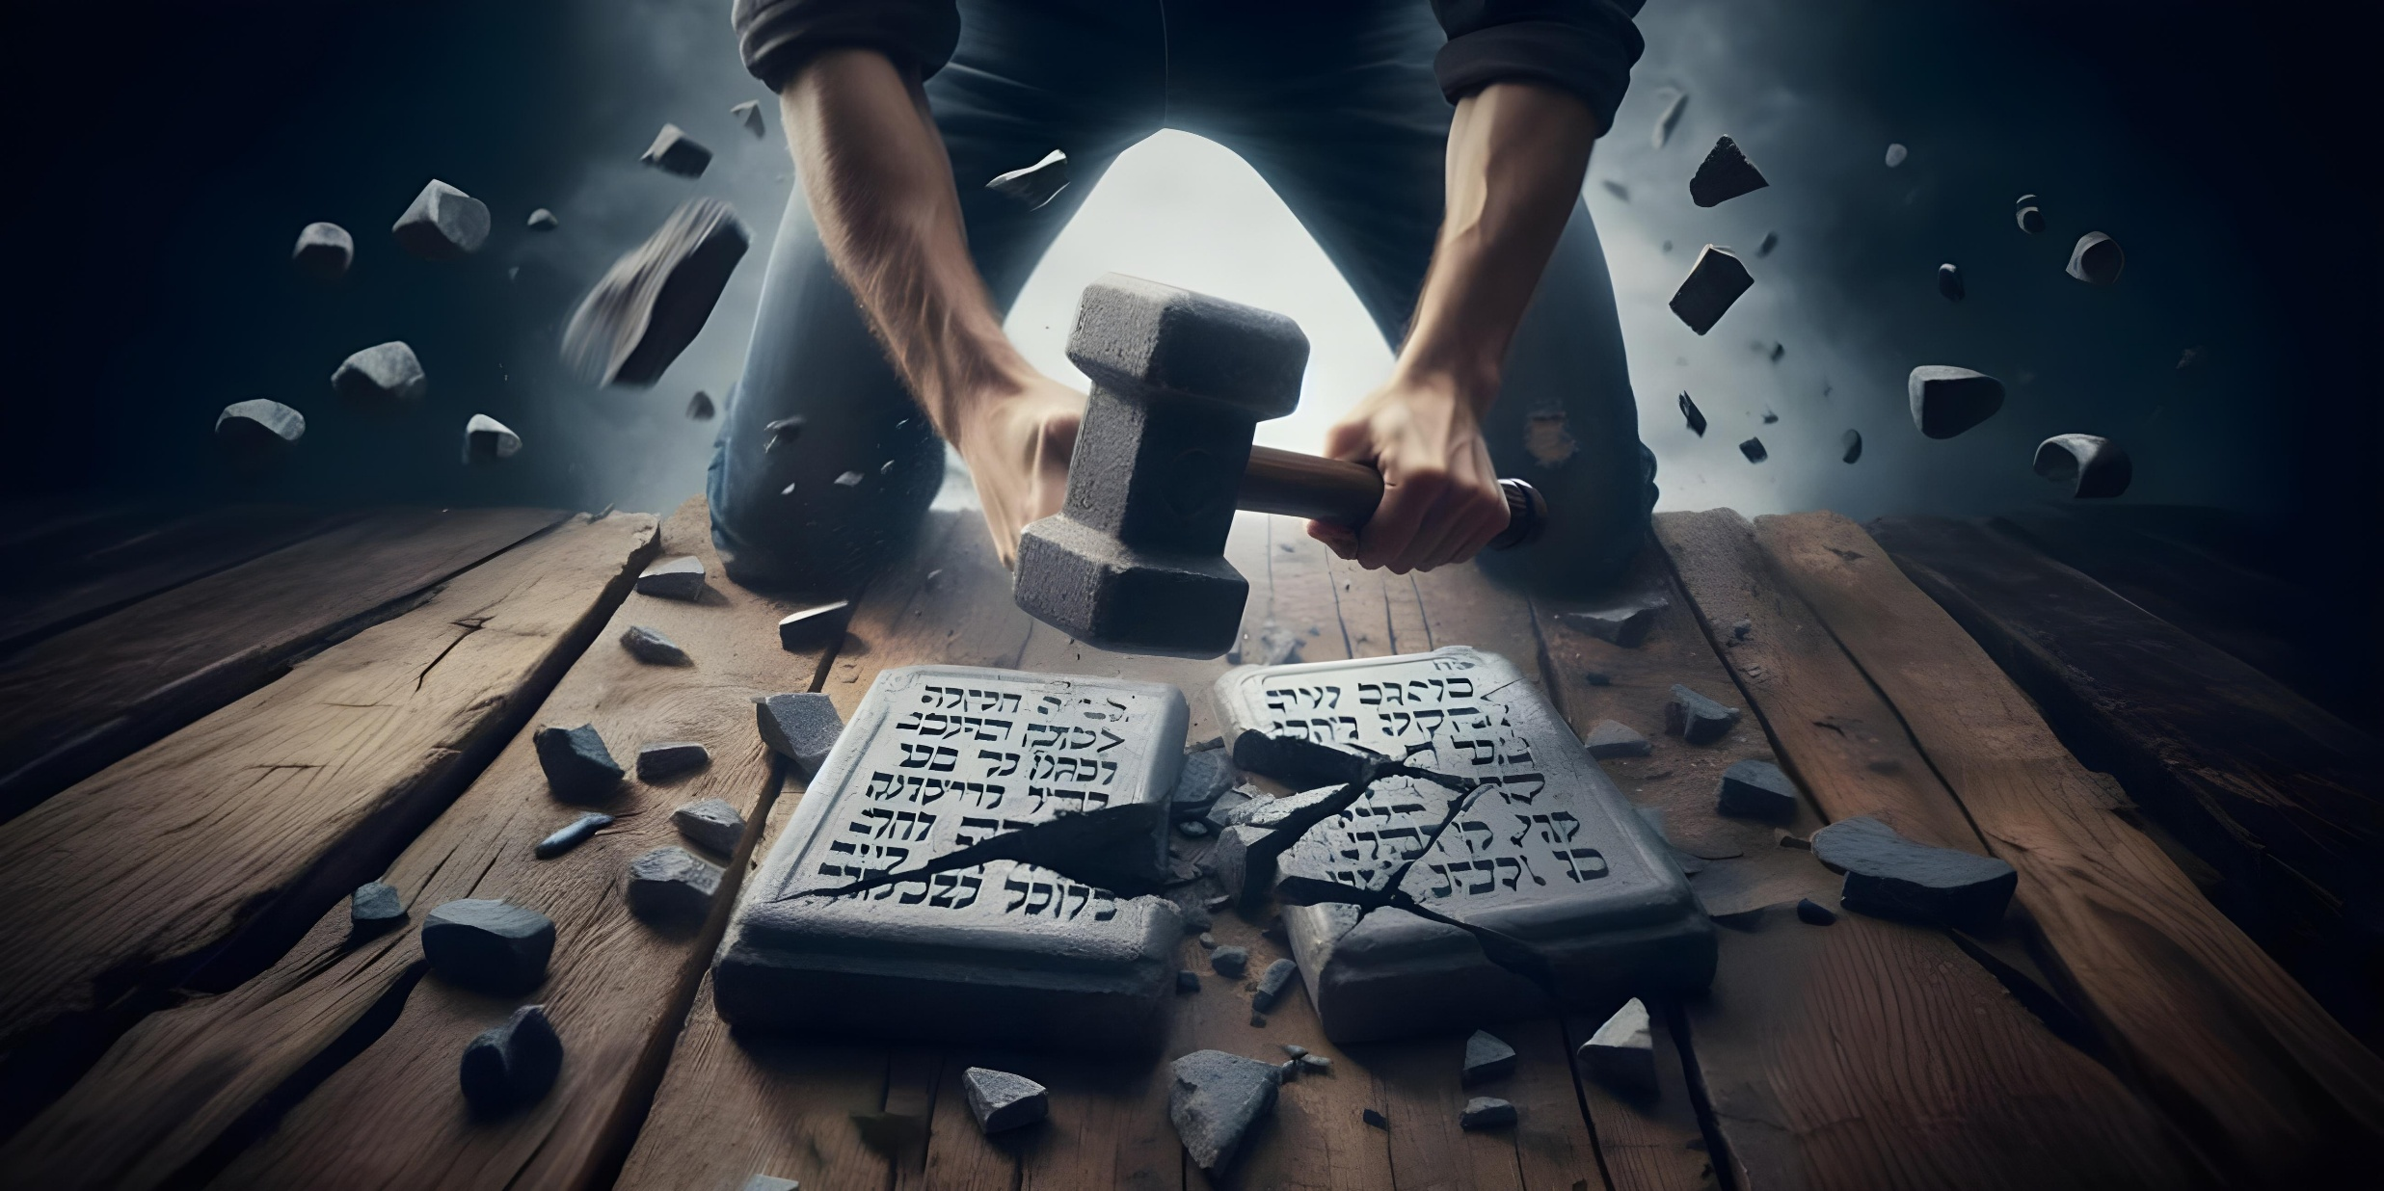

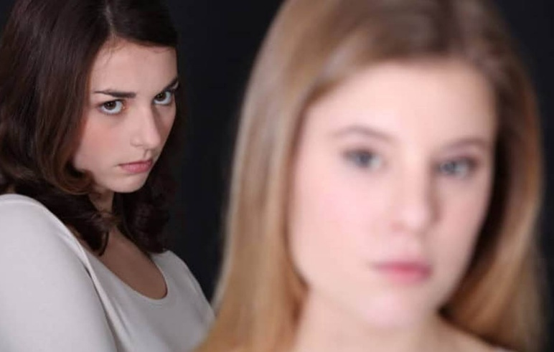
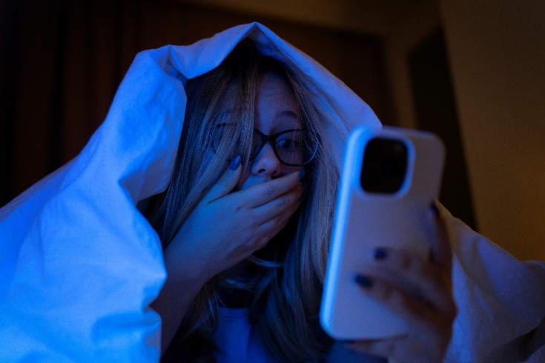
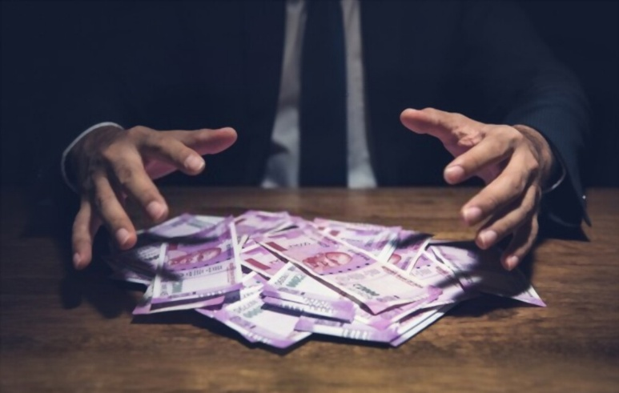
UMIRANJE NA ZEMLJI
“Zato izbacite iz svog života sve što je zlo: seksualni nemoral, nepristojnost, požudu, zle želje i pohlepu. Pohlepa je isto kao da štujete lažne bogove.” (Kološanima 3,5 SHP)
Budući da smo uskrsnuli s Kristom i živimo misleći na nebesko, moramo usmrtiti ono što nas sprječava da ostvarimo naš cilj, a to je ono što je zemaljsko.
Kako nitko ne bi pogriješio, Pavao ukazuje na temeljne stupove zemaljskog razmišljanja (on će o kasnije razraditi u konkretnijim točkama): "seksualna nemoralnost, nečistoća, niske strasti, zle želje i pohlepa, koja je idolopoklonstvo" (Kol. 3,5 SHP).
Ljudska priroda se nije mnogo promijenila od Pavlova vremena, jer smo još uvijek okruženi istim strastima koje krše i slovo i duh Božjeg zakona, Deset zapovijedi.
I zašto bismo trebali „usmrtiti"—napustiti, eliminirati—te stvari iz svojih misli i djela? Zato što donose "Božji gnjev" i stoga su nespojive s našom nebeskom naravi (Kol. 3,6). Usmrti što je zemaljsko prije nego što ono usmrti tebe!

Slide 9




ODIJEVANJE U NEBESKO
“A obukli ste novoga koji se uvijek obnavlja za stanje prave spoznaje prema slici svoga Stvoritelja.” (Kološanima 3,10)
U najživopisnijem proverbialnom stilu, Pavao dodaje pet stupova zemaljske misli, pet zemaljskih djela koja treba izbjegavati: ”srdžbu, naglost, zloću, klevetu i prostački jezik" (Kol. 3,8), a završava šestim činom—najgorim od svih—"Ne lažite jedni drugima" (Kol. 3,9).
Pavao pretpostavlja da smo već ”svukli staroga čovjeka s njegovim djelima" (Kol 3,9). Skinuli smo svoje "odvratne haljine" kad smo dopustili Isusu da nam oduzme grijehe (Zah. 3,4).
Kad smo skinuli tu odjeću, moramo se obući u "gala odjeću". Odjeveni u ove nove haljine, neprestano se obnavljamo, rastući u svetosti iz dana u dan (Kol. 3,10).
Kako se obnavljamo djelovanjem Duha Svetoga i proučavanjem Riječi, barijere koje nas razdvajaju nestaju (Kol. 3,11).

Slide 10
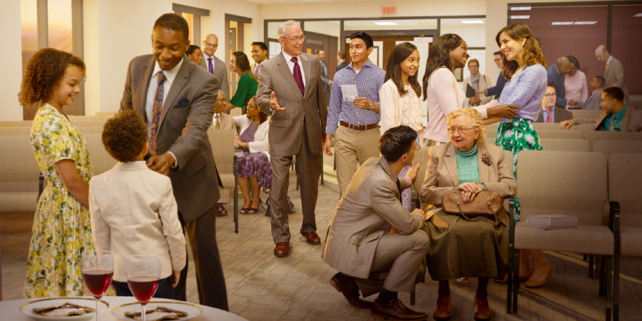

KARAKTERISTIKE NOVOG ŽIVOTA U KRISTU

Slide 11

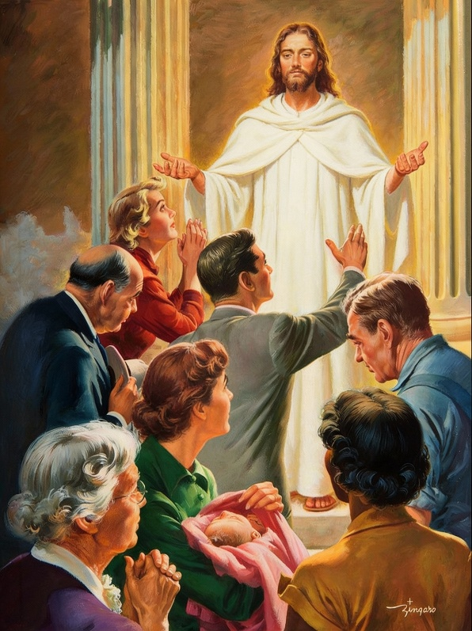

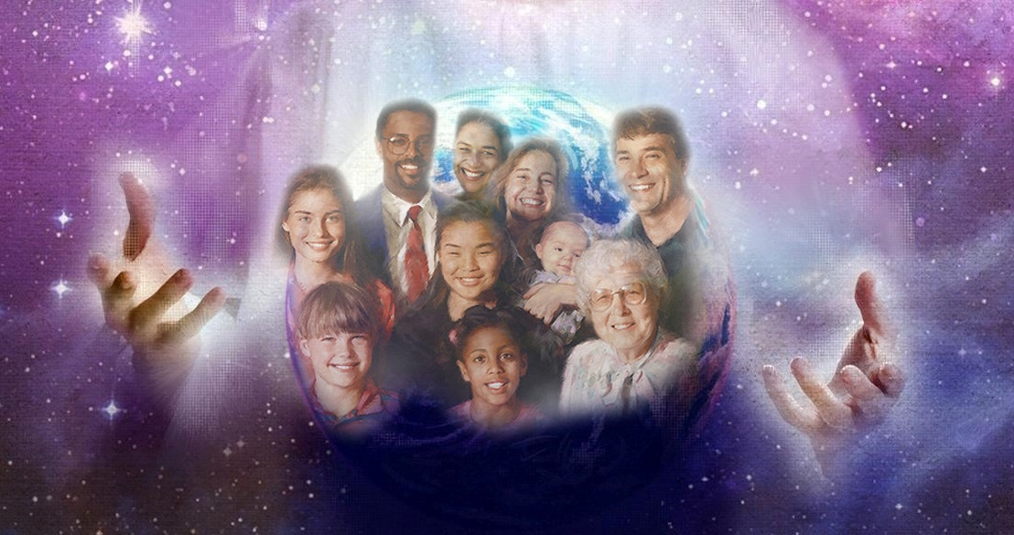
SAVRŠENA VEZA
“A povrh svega toga zaodjenite se u ljubav koja je sveza savršene savršenstva.” (Kol. 3,14)
Mi smo "Božji izabrani, sveti i voljeni" (Kol. 3,12). Petar nam govori da nam to donosi velike koristi i veliku odgovornost (1. Pet. 2,9). Ali kako se ponaša izabranik Božji (Kol. 3,12.13)?
1
2
3
4
S nježnom milošću.
S dobrotom.
S poniznošću.
S krotkošću.
Sa strpljenjem.
Podnosimo jedni druge.
Opraštajući jedni drugima.
5
6
7
I sve to u okruženju savršene veze: ljubavi (Kol. 3,14). A ovo su naše prednosti i odgovornosti:
PREDNOSTI:
ODGOVORNOST:
Ponašajući se na taj način, blagoslov smo drugima, ali i sebi.
Naše ponašanje treba slaviti Boga i poticati druge da vjeruju i slijede Isusa.

Slide 12

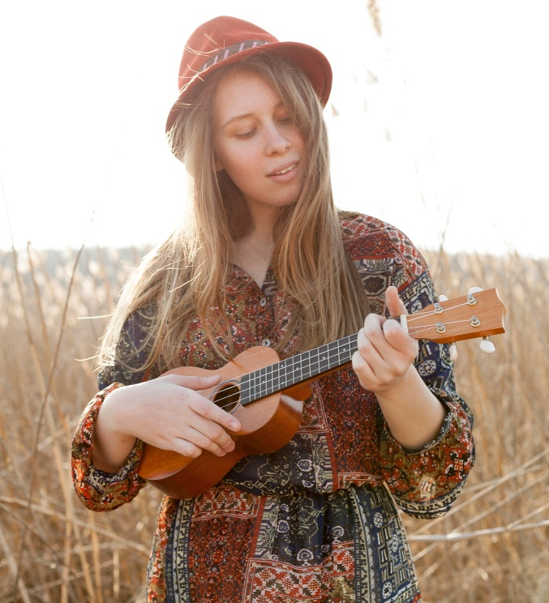
NEBESKA HRANA
“Neka riječ Kristova obilno stanuje u vama! Poučavajte i opominjite jedan drugoga sa svom mudrošću! Na poticaj milosti pjevajte Bogu u svojim srcima, psalmoima, hvalospjevima, i nadahnutim pjesmama.” (Kološanima 3,16)
Kološanima 3,15-17 pokazuje nam kako hraniti našu nebesku narav (a ispostavilo se da je ne možemo hraniti izolirano, već nam je potrebna zajedništvo crkve za to):
Dopustiti da Božji mir vlada nad nama.
Stojmo jedinstveni kao jedno tijelo!
Budimo zahvalani!
Obilno proučavajmo Bibliju!
Poučavajmo jedni druge onome što smo naučili!
Pjevajte psalame, himnu i duhovne pjesme!
Činite sve u Isusovo ime!
“Pjevanje je oružje koje uvijek možemo upotrijebiti protiv obeshrabrenja. Tako otvarajući svoja srca zrakama svjetlosti Spasiteljeve prisutnosti, pronaći ćemo iscjeljenje i primiti Njegov blagoslov" (Ellen G. White, ”Služba iscijeljenja" , str 196. u izvorniku.

Slide 13

“Njegujte ljubazne, nježne i razumijevajuće osjećaje, i nemojte ih nazivati slabosti, jer su to atributi Kristova karaktera. Pazite na svoj utjecaj. Neka bude sve čistog i mirisnog karaktera da se nikada nećete sramiti što se reproducira u drugima. Kao što kapljice vode čine rijeku, tako i male stvari čine život. Život je rijeka, mirna, strpljivaa i ugodna, ili je burna rijeka koja uvijek baca blato i prljavštinu. U ovom životu možeš se pokoriti disciplini Duha Svetoga. Kroz posvećenje Duha sve ćeš više rasti sličan Kristovoj slici."
Ellen G. White, Da ga bolje upoznam, 22. srpnja

Slide 14
ZAKLJUČAK
Pošto je utvrdio da vjernici sjaje u ovom svijetu čineći dobra djela usredotočena na Krista, Pavao sada usmjerava pažnju na nužnost oslanjanja isključivo na Krista za spasenje. Apostol izražava zabrinutost zbog utjecaja lažnih učitelja koji su promicali pristup temeljen na tijelu, čime su iskrivljavali evanđeosku poruku i ugrožavali cijelu kršćansku zajednicu u Filipima. Čini se da je oblik lažnog učenja, sličnog onome u Galaciji, stvarao određenu zabunu oko toga što su poganski kršćani trebali vjerovati i činiti kako bi bili spašeni. Pavao je ovu stvar shvaćao vrlo ozbiljno. Uostalom, evanđeoska poruka bila je u pitanju! Pavao je toliko zabrinut zbog infiltracije lažnih gospodara i njihovih učenja da ih naziva psima i zlim radnicima (Fil. 3,2, NKJV). To su snažni izrazi, koji se koriste za izražavanje prezira i neodobravanja. Rješavanjem ovih pitanja u Filipi, Pavao daje precizan lijek kako zaustaviti lažna učenja.

Slide 15
PRIMJENA
?
Kako mi znanje iz pouke: ”Cijeli u Kristu”, može pomoći danas?
Razumjevši da mi Isus želi pomoći, da se podsjetim naloga: ”Prestanite i znajte da sam ja Bog (Ps.46,10), da shvatim da je Biblija još uvijek Božji najveći dar koji otkriva Njegov plan otkupljenja,
Želim li usred društvenih i kulturoloških utjecaja prihvatiti Sveto pismo kao autoritativno, nepogrješivo otkrivenje Božje volje?
Želim li ostati vjeran cijelom Pismu a to znači vršiti zapovijedi Božje i čuvati svjedočanstvo Isusa Krista?

Slide 16
PRENOŠENJE ISTINE
?
Koje promjene trebamo ostvariti u svom životu?
Koje biblijsko načelo iz ove pouke možemo primijeniti danas?

Slide 17
PLAN
?
Kako pouku: ”Cijeli u Kristu”, možemo koristiti idući tjedan
Razgovarajte u razredu ili skupini:
1. Pročitaj Kol. 2,1-7. S kakvim razlogom i ciljam je Pavao napisao ovu poslanicu ?
2. Pročitaj Kol. 2,5. Za što je Pavao pohvalio Kološane? Imaš li potrebu za redom u tvojem duhovnom životu?
3. Pročitaj Iza. 61,3; Matej 3,10; Luka 8,11-15; 1. Kor. 3,6. Kako ovi redci rasvjetljavaju metaforu biljke kao simbola vjernika ?
4. Pročitaj Gal. 5,1; Djela 15,10. .Iako nas je Krist oslobodio, je li moguće biti ponovno uhvaćen u jaram ropstva?
5. Pročitaj Kol. 2,11-15. S kojim spornim pitanjima se ovdje Pavao hvata u koštac?
6. Pročitaj Kol. 2,14; Luka 2,1; Djela 17,7; 16,4. Na što se odnosi riječ ”uredbe”?
7. Pročitaj Kol. 2,16-19. Koje judeokršćanske prakse Pavao ovdje naglašava?
8. Pročitaj Kol. 2,20-23. Kako razumijete Pavlove opomene u svjetlu drugih pojedinosti koje se spominju u tom poglavlju?
9. Pročitaj Kol. 2,9.10; Ivan 1,1; Heb. 1,3; 1. Pet. 3,2. Što znači da u Kristu “stanuje stvarno sva punina Božanstva“ i da je On
“glava svakog Poglavarstva i Vlasti“?

Slide 18
PRENOŠENJE ISTINE
?
Koje promjene trebamo izvršiti u našem životu?
ODLUČITE!
Starting this week,, I will depend upon Christ’s righteousness not on my own righteousness
Starting this week, I will submit my plans to God daily
NAČELO
PRIMJENA
PROBLEM
ODLUKA
Iako je proteklo više od dvije tisuće godina od kada su ove knjige napisane, svijet u ko- jem danas živimo, du-hovno gledano, ne ra- zlikuje se mnogo od onog svijeta. I mi sto- jimo na granici nebe- skog kraljevstva pa ostaje pitanje: Hoćemo li uz Božju pomoć za- vršiti našu MISIJU?
Naš plan proučavanja ovih poslanica izgleda ovako. Tromjesečje je podijeljeno u dvije slične tematske cijeline: 1. Prvih sedam tjedana prou- čavat ćemo Poslanicu Filipljanima. 2. Sljedečih šest tjrdana na redu je Poslanica Kološanima. Svaki tjedan obradit ćemo jednu temu ključnih događaja iz Pavlovog života. Božanski poziv se upućuje i nama danas: „Pazi na službu da je izvršavaš” (Kol. 4,17). Što je tvoja odluka?
Sjećate li se vašeg najtežeg posla kojeg ste ikada radili? Zar je taj posao stvarno bio pretežak? Niste li podigli ljestvicu očekivanja malo previsoko? Tko je bio problem, vaše shvaćanje posla koga ste radili ili oni koji su vam u tome pomaga- li? Ima onih koji bi zahvalili na takvom poslu i mirno se povukli. Ne zaboravite, Bog nikad ne daje posao a da ne pripre- mi snagu da ga obavimo. Je si li spre-
man ispuniti Kristov nalog?
1. Ovog tromjesečja bit ćemo za- okupljeni proučavanjem dvaju Pavlovih poslanica: Filipljanima i Kološanima. Obje imaju slične poruke: Jedino Isus može sjedi- niti nebo i zemlju!
2. Događaji iz prošlosti sada tre baju biti opomena i izvor nezabo- ravnih pouka za nas danas. Učimo od Pavla, makoliko okol- nosti bile drukčije, nalog je os- tao isti: „Ja te šaljem. Isus!”

